Slide 1
Projetos Gerenciamento de Riscos

Slide 2
Projetos Fases do Gerenciamento de Riscos
Identificar
Classificar Analisar
Priorizar
Monitorar
Agir

Slide 3
Projetos Identificando os Riscos
Resgatar experiências anteriores
Potenciais Riscos elencados pela equipe do projeto.
Verificar Pressupostos ("aquilo que acreditamos ser verdade sobre um projeto mesmo sem comprovação" - PMBoK)
Entrevistas com interessados no Projeto (Stakeholders)
Elaborar lista de Riscos para classificação

Slide 4
Projetos Identificando os Riscos
Exemplo Causa-Risco-Efeito de Ordem Técnica
ID | Causa | Risco | Efeito
01 | Devido as Regras de Firewall | Não ser possível acessar serviço da API de consulta de produtos registrados Sefaz-SP no ambiente HML | Impossibilitar os testes de funcionamento do módulo de cálculo de ICMS para emissão de NF.
Risco mapeado
ID | Risco
01 | Devido as regras de Firewall, pode não ser possível acessar serviço da API de consulta de produtos registrados na Sefaz-SP no ambiente de HML impossibilitando os testes do funcionamento do módulo de cálculo de ICMS para emissão de NF.

Slide 5
Projetos Identificando os Riscos
Exemplo Causa-Risco-Efeito de Ordem Funcional
ID | Causa | Risco | Efeito
02 | Decreto sobre Declarações Contábeis Obrigatórias | Novos artigos no Decreto | Fazer com que o Módulo de Relatórios não atenda a legislação
Risco mapeado
ID | Risco
02 | O novo decreto sobre Declarações Contábeis Obrigatórias pode trazer novos artigos que farão com que o Módulo de Relatórios desenhado não atenda a legislação

Slide 6
Projetos Identificando os Riscos
Exemplo Causa-Risco-Efeito de Ordem Recursos
ID | Causa | Risco | Efeito
03 | Entrega de Equipamentos | Atrasar em 30 dias | Provocar alteração expressiva no cronograma resultando em atraso de 45 dias no projeto
Risco mapeado
ID | Risco
03 | A entrega dos equipamentos pode atrasar em 30 dias causando alterações no cronograma que resultarão em atraso de 45 dias no projeto.

Slide 7
Projetos Identificando os Riscos
Exemplo Causa-Risco-Efeito de Ordem Recursos
ID | Causa | Risco | Efeito
04 | Consultor Funcional QM | Não dispor do profissional | Não conseguir configurar o módulo QM de modo a prover dados para BI adequadamente.
Risco mapeado
ID | Risco
04 | Não dispor do Consultor Funcional QM impossibilitará a configuração adequada do módulo QM de modo a prover dados para BI.

Slide 8
Projetos Identificando os Riscos
Exemplo Causa-Risco-Efeito de Ordem Positiva
ID | Causa | Risco | Efeito
05 | Cancelamento do Lançamento do Concorrente | Não ter concorrente | Aumento expressivo da demanda sobre o produto.
Risco mapeado
ID | Risco
05 | Com o cancelamento do lançamento do produto concorrente, nosso produto não terá concorrente a altura provocando um aumento expressivo na demanda do nosso produto.

Slide 9
Projetos Identificando os Riscos
Lista de Riscos
ID | Risco
01 | Devido as regras de Firewall, pode não ser possível acessar serviço da API de consulta de produtos registrados na Sefaz-SP no ambiente de HML impossibilitando os testes do funcionamento do módulo de cálculo de ICMS para emissão de NF.
02 | O novo decreto sobre Declarações Contábeis Obrigatórias pode trazer novos artigos que farão com que o Módulo de Relatórios desenhado não atenda a legislação
03 | A entrega dos equipamentos pode atrasar em 30 dias causando alterações no cronograma que resultarão em atraso de 45 dias no projeto.
04 | Não dispor do Consultor Funcional QM impossibilitará a configuração adequada do módulo QM de modo a prover dados para BI.
05 | Com o cancelamento do lançamento do produto concorrente, nosso produto não terá concorrente a altura provocando um aumento expressivo na demanda do nosso produto.

Slide 10
Projetos Atividade Prática 1 - Identificar os Riscos do Seu Projeto
ID | Causa | Risco | Efeito
02 | Decreto sobre Declarações Contábeis Obrigatórias | Novos artigos no Decreto | Fazer com que o Módulo de Relatórios não atenda a legislação
ID | Risco
02 | O novo decreto sobre Declarações Contábeis Obrigatórias pode trazer novos artigos que farão com que o Módulo de Relatórios desenhado não atenda a legislação
Considerar Riscos de Ordem
Técnica
Funcional
Materias
Humanos
Político
Econômico
Ambiental
Legislação

Slide 13
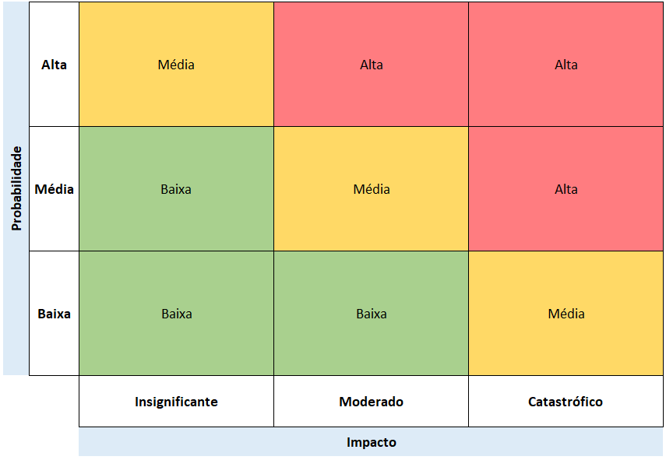
Projetos Matriz de Riscos
Exemplo 1

Slide 14
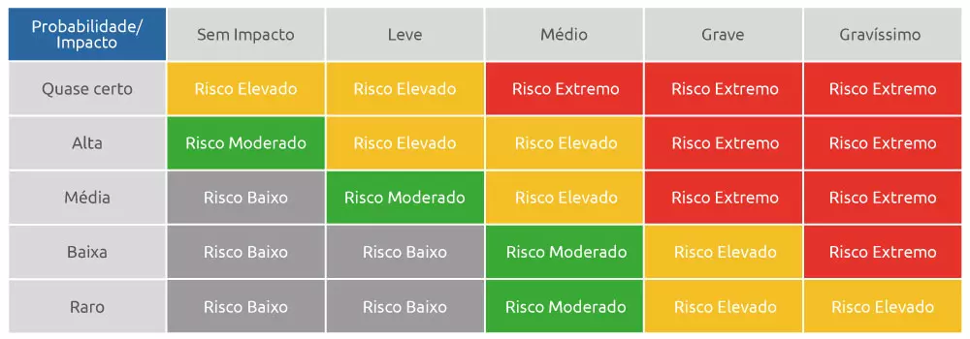
Projetos Matriz de Riscos
Exemplo 2

Slide 15
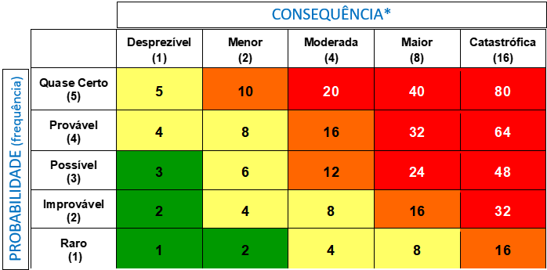
Projetos Matriz de Riscos
Exemplo 3

